Slide 1
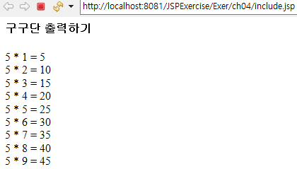
9. include 액션 태그를 이용하여 다음 조건에 맞게 애플리케이션을 만들고 실행 결과를 확인하시오.
1) include.jsp 파일을 생성합니다.
• <h4> 태그에 ‘구구단 출력하기’를 작성합니다. • include 액션 태그로 구구단을 출력하는 include_data.jsp 파일로 이동하도록 작성합니다. • param 액션 태그로 숫자 5를 출력하는 include_data.jsp 파일에 전달하도록 작성합니다. 2) include_data.jsp 파일을 생성합니다. • 전달받은 숫자 5의 구구단을 출력하도록 작성합니다.
3) 웹 브라우저에 'http://localhost:8080/Exercise/ch04/include.jsp'를 입력하여 실행결과를 확인합니다.

Slide 2
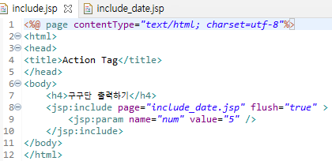
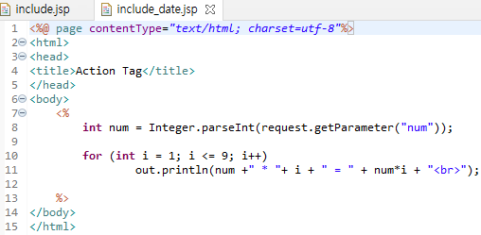


Slide 3
9. include 액션 태그를 이용하여 다음 조건에 맞게 애플리케이션을 만들고 실행 결과를 확인하시오.
1) include2.jsp 파일을 생성합니다.
• bootstrap 5.3에서 검색으로 Block buttons 이용하여 ‘구구단 출력하기’를 작성합니다. • include 액션 태그로 구구단을 출력하는 include_data2.jsp 파일로 이동하도록 작성합니다. • param 액션 태그로 숫자 5를 출력하는 include_data2.jsp 파일에 전달하도록 작성합니다. • param 액션 태그로 숫자 2를 출력하는 include_data2.jsp 파일에 전달하도록 작성합니다.
2) include_data2.jsp 파일을 생성합니다. • 전달받은 숫자 2의 구구단을 가운데 정렬(bootstrap 5.3에서 검색으로 Text 이용하여 가운데 정렬)하여 출력하도록 작성합니다. • 2단 아래쪽에 한 줄(--------------)을 출력하여 5단과 구분하도록 작성합니다.
• 전달받은 숫자 5의 구구단을 출력하도록 작성합니다.
• 홈 돌아가기 버튼을 추가
3) 웹 브라우저에 'http://localhost:8080/Exercise/ch04/include2.jsp'를 입력하여 실행결과를 확인합니다.

Slide 4
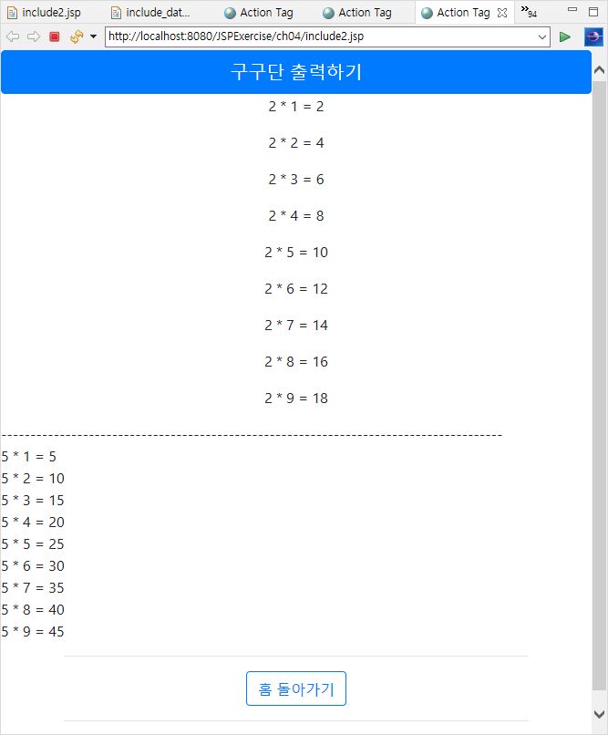


include2.jsp 파일
bootstrap 5.3에서 검색으로 Block buttons 이용하여 ‘구구단 출력하기’를 작성
• include_data2.jsp
• 전달받은 숫자 2의 구구단을 가운데 정렬 (bootstrap 5.3에서 검색으로 Text 이용하여 가운데 정렬) 하여 출력하도록 작성합니다. • 2단 아래쪽에 한 줄(--------------)을 출력하여 5단과 구분하도록 작성합니다.

